Slide 1
КАК ВЫРАБОТАТЬ САМОКОНТРОЛЬ?
ПРОБЛЕМЫ В ОБЩЕНИИ С РЕБЕНКОМ
Романова А.Е.,
педагог-психолог
МБОУ г. Иркутска СОШ № 9

Slide 2
Проблемы в общении с подростком
1. Слушайте детей
Слушать своего ребенка нужно глядя глаза в глаза.
Делайте короткие разговоры перед сном.
Общение не должно длиться долго, чтобы быть эффективным и должно проходить в легкой форме, так сказать, в неформальной обстановке
Садитесь обедать всегда вместе, причем при выключенном телевизоре, радио.

Slide 3
Проблемы в общении с подростком
2. Не судите ребенка
Многое в поведении подростков вам не нравится!!!
Родители, конечно же, не одобряют некоторых вещей, которые подростки делают и, безусловно, должны выражать озабоченность. Если подросток будет думать, что родители сразу начнут проводить дискуссии по этому поводу, то скорее всего он будет избегать этого неприятного общения с родителями.

Slide 4
Проблемы в общении с подростком
3. Обратите внимание на язык
Используйте слова «мы» вместо «ты» или «я».
Если родитель часто теряет контроль и самообладание над собой, использует ненормативную лексику, то над этим нужно работать, бороться с собой и контролировать свои эмоции, а не вымещать их на ребенке.
«Ты сделала это неправильно»
«Мы будим работать над этим»

Slide 5
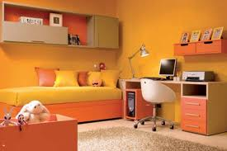
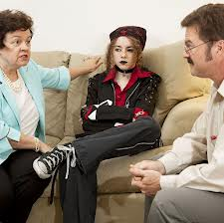
Проблемы в общении с подростком
4. Уважайте идеи подростков
Подросток – это отдельная личность, который может иметь свои интересы, потребности и идеи.
Если подросток хочет, чтобы его/её спальня была оранжевого цвета, то родитель должен не возмущаться только потому, что у вас вкусы разные, а помочь выбрать ребенку те обои, которые нравятся именно ему, просто помогите оформить комнату со вкусом.

Slide 6
Проблемы в общении с подростком
5. Идите на компромиссы
Если родители будут идти на компромиссы по вопросам, которые не так уж серьезны, то подросток тоже в свое время научиться уступать родителям.

Slide 7
Проблемы в общении с подростком
6. Показывайте заботу и беспокойство
Как показать ребенку, что вы его любите???
Детям очень важно постоянно слышать, что родители любят их, особенно это важно в период подросткового возраста.

Slide 8
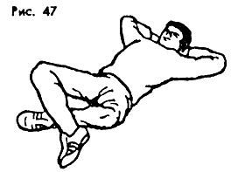
Проблемы в общении с подростком
7. Невербальный способ общения
Часто так бывает, что родители последние узнают серьезных проблемах.
Родитель, который учится читать невербальные ключи, могут получить информацию о том, о чем подросток умалчивает.

Slide 9
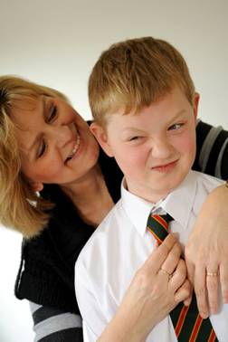
Проблемы в общении с подростком
8. Цените своего ребенка
Все люди любят чувствовать, что их ценят и уважают, что они важны для других, и подростки не исключение.
Самооценка строится на восприятии, которое человек получает от окружающих его людей, в первую очередь от родителей.

Slide 10
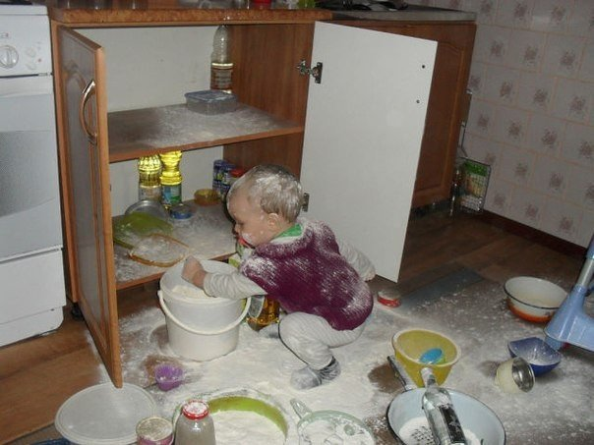
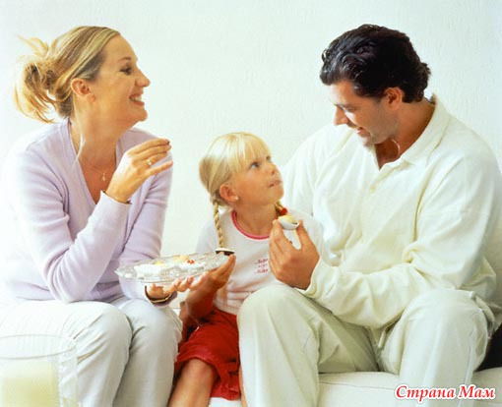
Проблемы в общении с подростком
9. Уточнение ситуации
Простой способ прояснить ситуацию – это перефразировать другого человека, т.е. высказать своими словами.
Уточнение каждого утверждения позволит родителям направлять подростка к активному общению.

Slide 11
Проблемы в общении с подростком
10. Родители никогда не должны сдаваться.
Делай, что хочешь мне все равно!

Slide 12
КАК развивать САМОКОНТРОЛЬ?
Наиболее распространенные явления, негативно влияющие на способность взрослых контролировать свой гнев, – это депрессия, усталость и беспокойство.
Большинство людей не умеют предотвращать депрессию, потому что не знают, как тесно это состояние связано с тем, сколько времени они проводят с людьми и сколько в одиночестве, иными словами, с балансом времени.

Slide 13
КАК развивать САМОКОНТРОЛЬ?
Качество проводимого времени – особенно времени в одиночестве – тоже очень важно. Одиночество должно давать отдых нервной системе. Вы можете проводить это время за чтением хорошей книги, или в походе, на прогулке, занимаясь физическими упражнениями (обязательно в одиночку), в молитве или раздумьях. Телевизор для этой цели не подходит. Он, скорее наоборот, только эмоционально изматывает нас.

Slide 14
КАК развивать САМОКОНТРОЛЬ?
На нашу способность сдерживать гнев влияет множество причин, большинство из которых мало или никак не связаны с детьми.
Духовное состояние
Физическое состояние

Slide 15
КАК развивать САМОКОНТРОЛЬ?
Самовнушение
Визуализация
В течение нескольких недель, а иногда и месяцев с целью изменения поведения в требуемую сторону помногу раз в день произносится заранее подготовленная фраза.
Техника расслабления "Синие вещи"
Релаксация - Медитация
Медитация состоит из одного сплошного созерцания.

Slide 16
Если Вы сорвались!
«Дорогой (дорогая), извини, что я вчера не выдержал и накричал на тебя. То, что ты сделал, конечно, плохо, но и я отреагировал слишком бурно, мне следовало вести себя сдержаннее. Ты простишь меня?»

